Slide 1
NLP & LLMs
澳门理工大学 王荣胜
2023.05.31

Slide 2
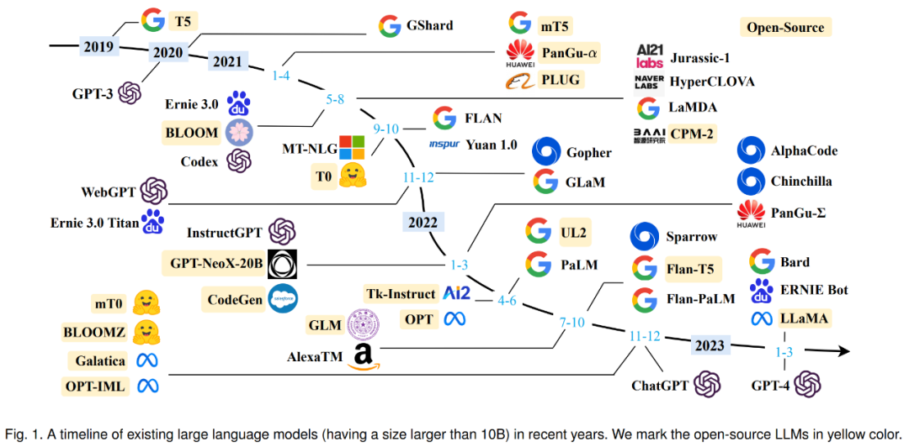
LLM介绍
大语言模型（Large Language Model，缩写LLM），也称大型语言模型，是一种人工智能模型，旨在理解和生成人类语言。它们在大量的文本数据上进行训练，可以执行广泛的任务，包括文本总结、翻译、情感分析等等。LLM的特点是规模庞大，包含数十亿的参数，帮助它们学习语言数据中的复杂模式。
“泛滥”的大模型

Slide 3
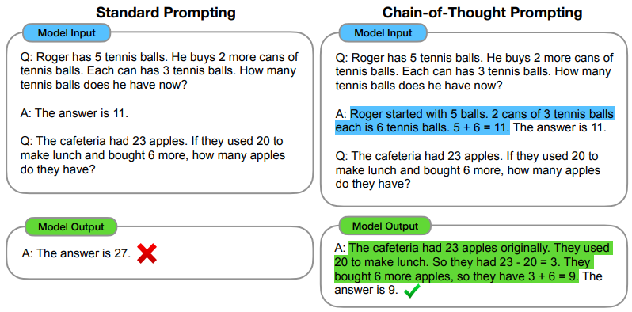
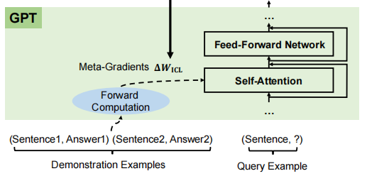
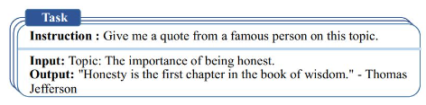
LLM三大能力
语言模型已经彻底改变了自然语言处理(NLP)。总所周知，增加语言模型的规模能够为一系列下游的NLP任务带来更好的效果和样本效率。
大语言模型的“涌现”（Emergent）现象，就是说一些业界从未想象到的能力，例如基础的社会知识、上下文学习（ICL）、推理（CoT）等等，在训练参数和数据量超过一定数值后，这些能力突然出现了，令AI一下子变得非常智能。
上下文学习
In-Context Learning（ICL）
指令遵循
Instruction Following
思维链
Chain-of-Thought（CoT）

Slide 4
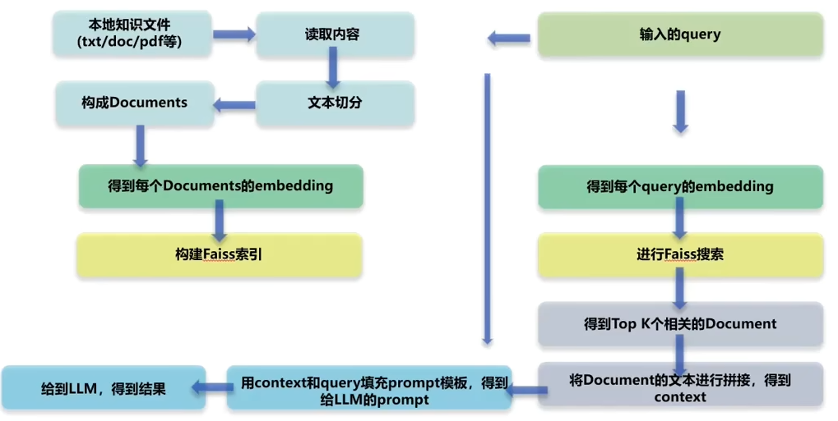
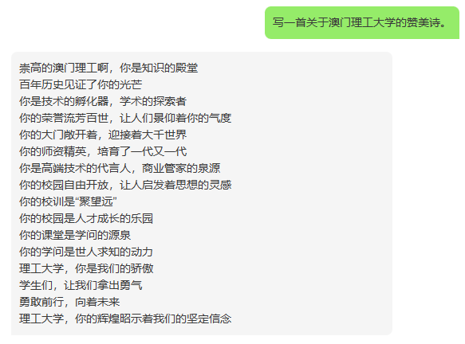
Prompt工程
Prompt 包括传递给语言模型的指令和上下文，代表用户期望模型实现的任务。
Prompt Engineering（提示工程）是开发和优化Prompt，让大模型输出更加有效的结果；
Prompt Enginerring并不是设计修改和训练模型，而只是关注模型的输入和输出；
基于LLM的知识库向量检索（ICL）
通用的问答ChatGPT（指令遵循）

Slide 5
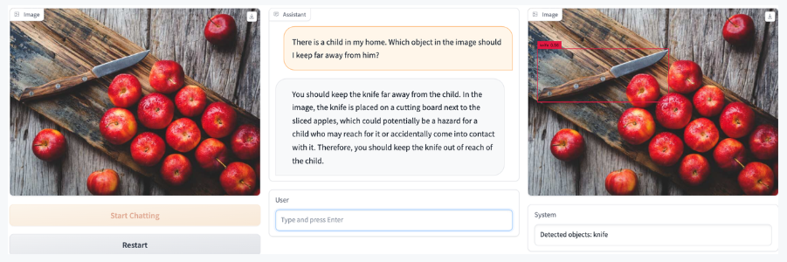
开源LLM
不同ChatGPT、GPT4、百度文心一言、谷歌Bard等模型（闭源），开源模型的出现带给了这个世界更多可能性。
通用场景下的大模型：Chinese-LLaMA-Alpaca、chinese_llama_alpaca_lora、Wenda等；
专用场景下的大模型：法律大模型LawGPT、视频理解大模型Video-LLaMA、医疗大模型ChatMed、ChatDoctor、Huatuo-Llama-Med-Chinese、HuatuoGPT等；
多模态模型：MiniGPT-4、VisualGLM-6B、LLaVA、DetGPT等；
大模型的评测；
开源模型 | 微调方法
LLaMA-65B ChatGLM BLOOM ChatYuan CPB-Bee ChatRWKV (RNN) BELLE ... | LoRA Freeze P-Tuning V2 QLoRA ...

Slide 6
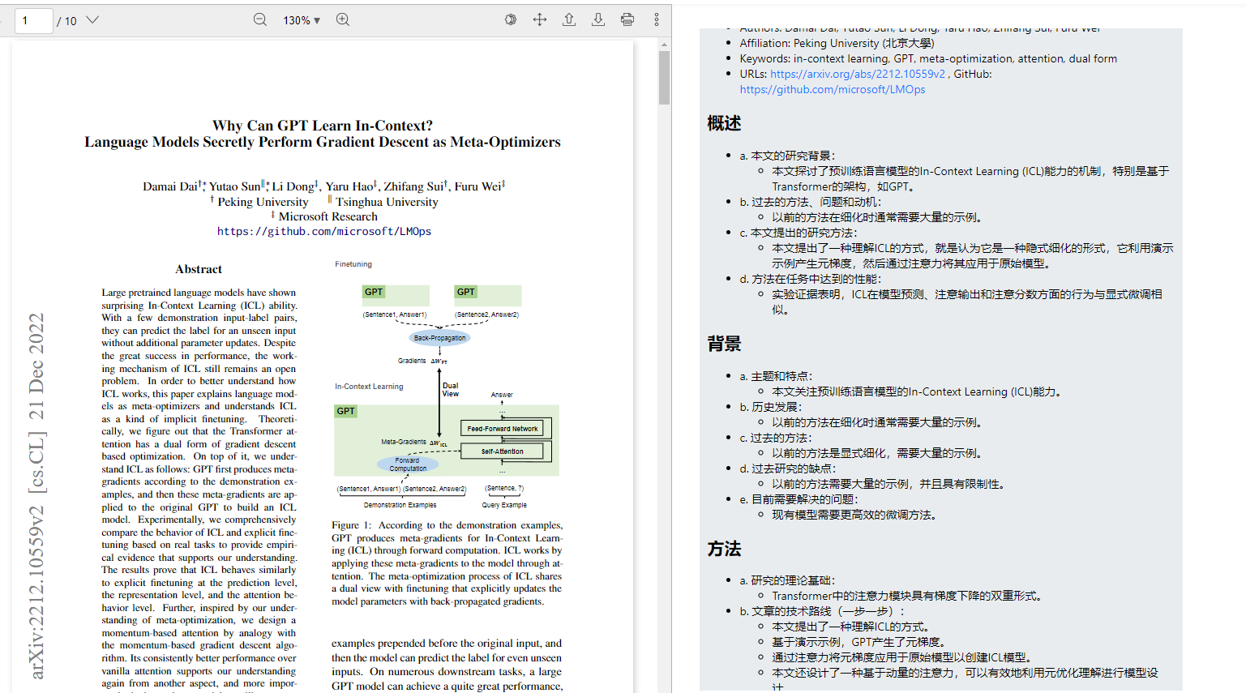
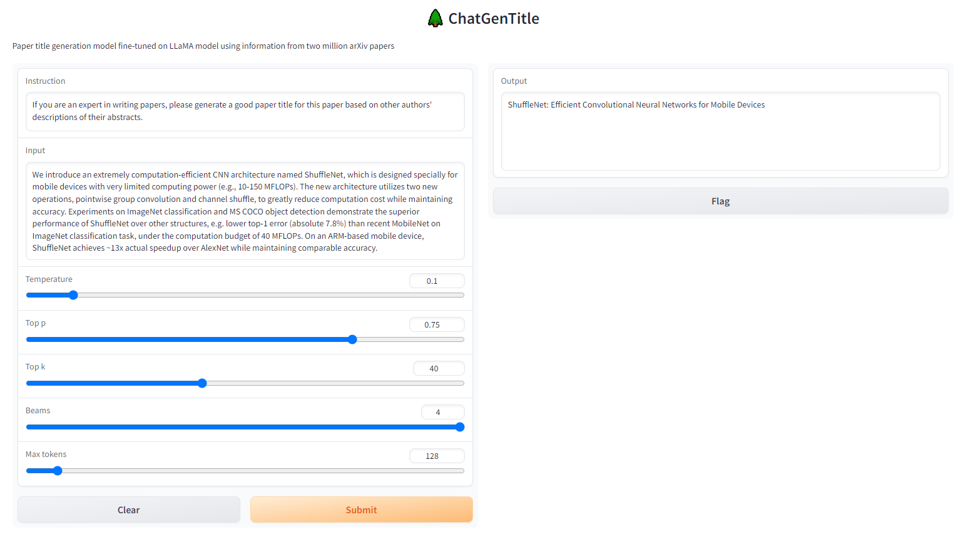
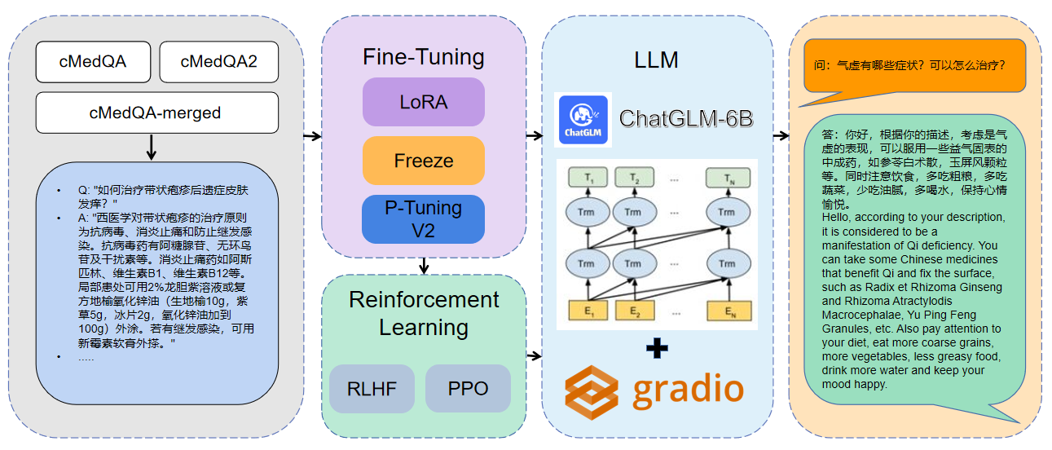
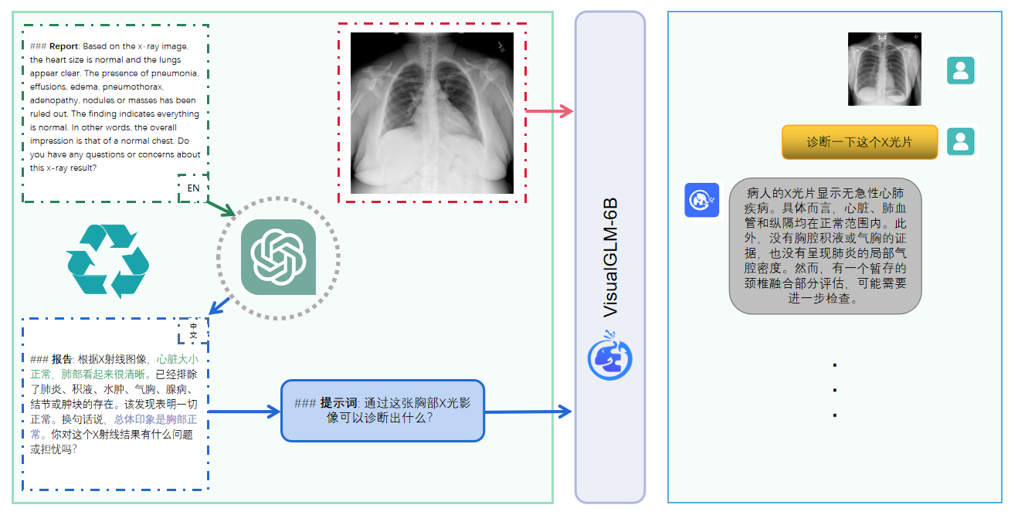
我们的一些LLM工作
ChatGenTitle-论文摘要生成题目大模型
Stars：558+
ChatPaper-论文总结大模型
Stars：12200+
MedQA-医疗问答大模型
Stars：54+
XrayGLM-多模态医疗大模型
Stars：225+

Slide 7
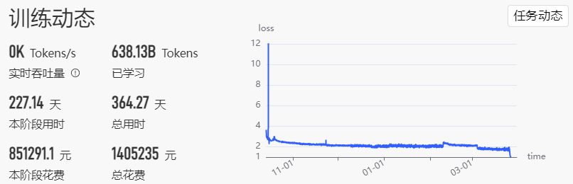
关于LLM模型未来的研究
垂直领域大模型（教育、医疗、工业等）；
研究数据构建；
方法创新（模型微调、量化、压缩以及其它）；
大模型评测方法的研究与实际评测；
大模型充满机遇也充满挑战！
机遇（例）：
各家大厂都在投身大模型的研究和构建（如：百度方面除核心技术人员，包括PM在内的所有人员都去大模型技术部门；百度要利用大模型重构公司的所有产品；）
大模型初创公司大量涌现和大模型研究项目资金投入大幅度上涨；
港中文部分实验室要求全组转LLM研究；
...
挑战：
大模型的训练和研究需要大量的资金支持和算力消耗；
大模型在当前还无法达到落地部署的要求；
大模型的输出不可控以及相关政策的压制，无法短时间释放大模型的活力；
...

Slide 8




Thank you

